Slide 1
増分形釣合方程式に基づく 陰的有限要素解析による 大変形弾塑性リゾーニング解析
大西 有希， 天谷 賢治
東京工業大学

Slide 2
研究背景
柔らかい材料の静的超大変形問題を 高精度かつ安定に解きたい． （最終目標：成形解析 e.g. 熱ナノインプリント等）
メッシュ固定のFEMを使用すると メッシュがすぐに潰れてしまい，解 が得られない．
メッシュリゾーニング（メッシュを 何度も切り直して計算を続行する こと）が不可欠．

Slide 3
従来のメッシュリゾーニング成形解析手法
 | 代表的なソフト | 精度 | 安定性
ワンステップ法 （非FEM） | HyperForm FASTFORM | * | *****
動的陽解法 | LS-DYNA PAM-STAMP | ** | ****
静的陽解法 | ASU/P-form | *** | ***
静的陰解法 | ABAQUS MARC | ***** | *
メッシュリゾーニング法
に関する従来研究の
ほとんどは 動的陽解法の 精度向上
静的陰解法の
メッシュリゾーニング の安定性向上を
目指した研究は
ほとんどない

Slide 4
我々のアプローチ
解くべき方程式として増分形の陰的釣合方程式を採用．
⇒ 陰解法でもメッシュリゾーニングが安定する!!
弾性体および超弾性体に対して提案手法の有効性を示した

Slide 5
研究目的
ただし，弾塑性体などの非線形材料への適用がまだ．
増分形の陰的釣合方程式に基づく
陰解法メッシュリゾーニング法（提案手法）を 静的大変形弾塑性解析に適用し，
高精度かつ安定に解が得られることを示す
発表目次
提案手法のクイックレビュー
提案手法における弾塑性体の取扱い
解析例
まとめ

Slide 6
提案手法のクイックレビュー

Slide 7
陰的釣合方程式の比較
【標準形】
【増分形】
（導出過程は省略）

Slide 8
増分形陰的釣合方程式の特徴
$Δt→+0$ の極限において $\left\{Δ{\underline{t}}_{t}\right\}→\left\{0\right\}$ かつ $\left\{Δg\right\}→\left\{0\right\}$なので， $\left\{Δf^{ext}\right\}→\{0\}$．
$Δt→+0$ の極限において，速度形構成式を用いれば $\left\{ΔΠ_{t}^{T}\}\right.→\left\{0\right\}$ なので， $\left\{Δf^{int}\right\}→\{0\}$．
∴$Δt→+0$ の極限において「必ず」釣合式が成立する． （リゾーニング後でも）
【増分形】
（導出過程は省略）

Slide 9
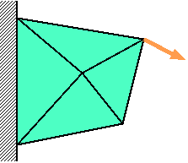
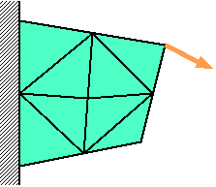
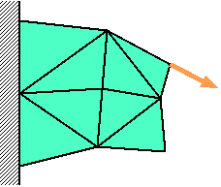
標準的な陰解法メッシュリゾーニング
時刻: t_{n-1}
時刻:
t_{n}
時刻:
t_{n+1}
荷重
$${\{f}^{\text{ext}}\}=\{f^{\text{int}}\}$$
$$\{f^{\text{ext}}\}≠{\{f}^{\text{int}}\}$$
$$\{f^{\text{ext}}\}={\{f}^{\text{int}}\}$$
一般的な
釣合方程式
を解く
メッシュ再分割
＆
状態量（応力，歪み等） のマッピング
一般的な
釣合方程式
を解き直す
一般的な
釣合方程式
を解く
大変形を引き起こす
ため，収束不能に
陥り易く，不安定．

Slide 10
提案する陰解法メッシュリゾーニング
時刻: t_{n-1}
時刻:
t_{n}
時刻:
t_{n+1}
荷重
捨てる
$${\{f}^{\text{ext}}\}={\{f}^{\text{int}}\}$$
$${\{f}^{\text{ext}}\}≠{\{f}^{\text{int}}\}$$
$${\{f}^{\text{ext}}\}={\{f}^{\text{int}}\}$$
増分形
釣合方程式
を解く
メッシュ再分割
＆
状態量（応力，歪み等） と ${\{f}^{\text{ext}}\}$のマッピング
${\{f}^{\text{ext}}\}$ を ${\{f}^{\text{int}}\}$
に代入
増分形
釣合方程式
を解く
釣合を解き直す必要が ないため，収束計算が 不要となり，安定．
提案手法に特徴的な処理

Slide 11
提案手法のフローチャート
時間増分計算ループ開始
初期$\{Δu\}$を仮定
陰解法のNewton-Raphsonループ開始
速度形構成式を用いた試行状態量の計算
$\left\{Δf^{ext}\right\}, \left\{Δf^{int}\right\} , [K]$ の計算
収束判定
$\left[K\right]\left\{δu\right\}=\left(\left\{f^{ext}\right\}+\left\{Δf^{ext}\right\}\right) −(\left\{f^{int}\right\}+\left\{Δf^{int}\right\})$ を解く
$\left\{Δu\right\}+\{δu\}$ を $\{Δu\}$ に代入
$\left\{f^{ext}\right\}+\left\{{Δf}^{ext}\right\}$ を $\left\{f^{ext}\right\}$ に代入
$\left\{f^{int}\right\}+\left\{Δf^{int}\right\}$ を $\left\{f^{int}\right\}$ に代入
状態量の更新
（必要ならば）リゾーニング
標準的な陰解法リゾーニングとほとんど同じ．
緑色の部分が少し違うだけ．

Slide 12
SFEMの採用
要素タイプに起因する問題
リメッシングの際，任意の変形形状を持つ領域に対して 高品質な四角形要素／六面体要素を生成することは 現在不可能である．
⇒ 三角形要素／四面体要素を用いざるを得ない
しかし，三角形要素／四面体要素は容易にロッキング を引き起こす．
∴ ロッキングフリーな三角形要素／四面体要素が必要
提案手法では Smoothed Finite Element Method (SFEM) （正確にはES/NS-FEM or FS/NS-FEM） を用いてこの問題を解決!!

Slide 13
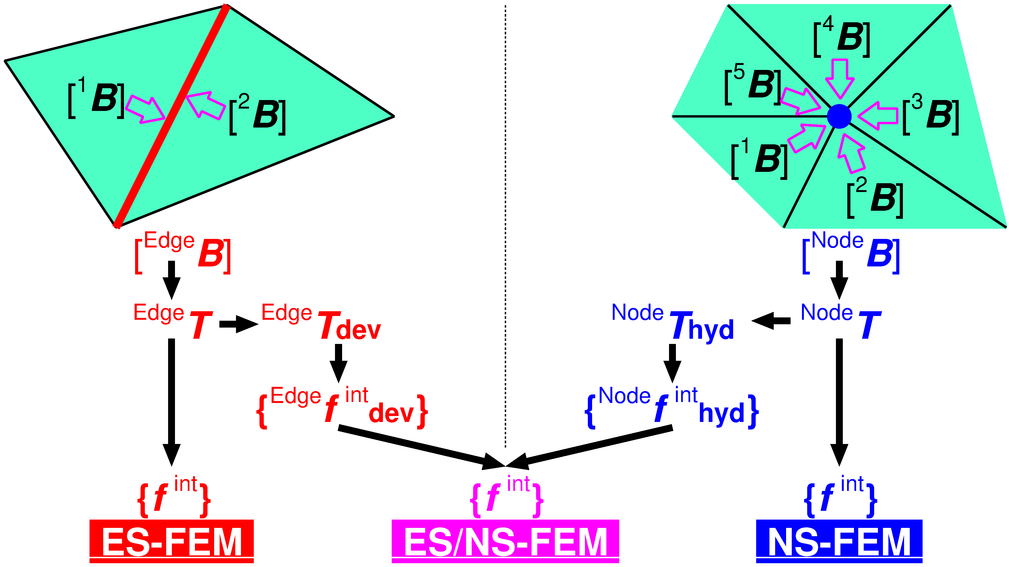
ES/NS-FEMとは？
複数の要素にまたがってB-bar要素を作る様な方法．
要素は[B]のみ計算し，それを辺（面）および節点に分配する．
応力歪みや節点内力寄与は辺（面）および節点で計算する．
三角形要素や四面体要素でもOK． ■混合法より実装が楽．

Slide 14
提案手法における弾塑性体の取扱い
速度形構成式を採用する
標準的な陰解法リゾーニングと
恐らく同じです．

Slide 15
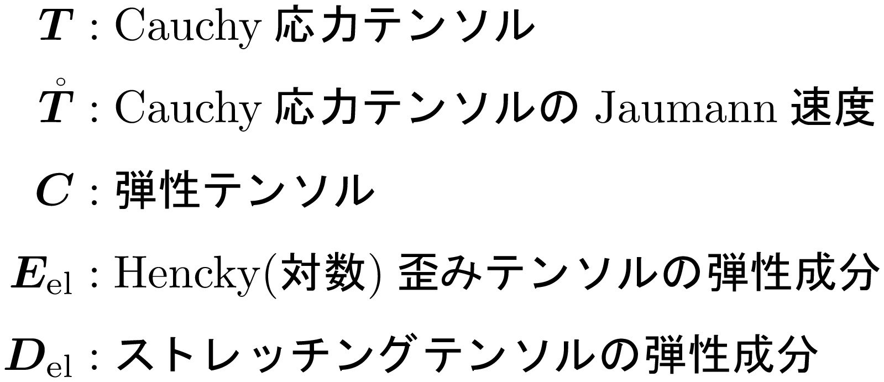
弾塑性構成方程式
最も基本的な等方硬化von Mises弾塑性モデルを対象 （ABAQUSやMARCのデフォルトの弾塑性モデル）
提案手法では速度形構成式
を採用する必要がある

Slide 16
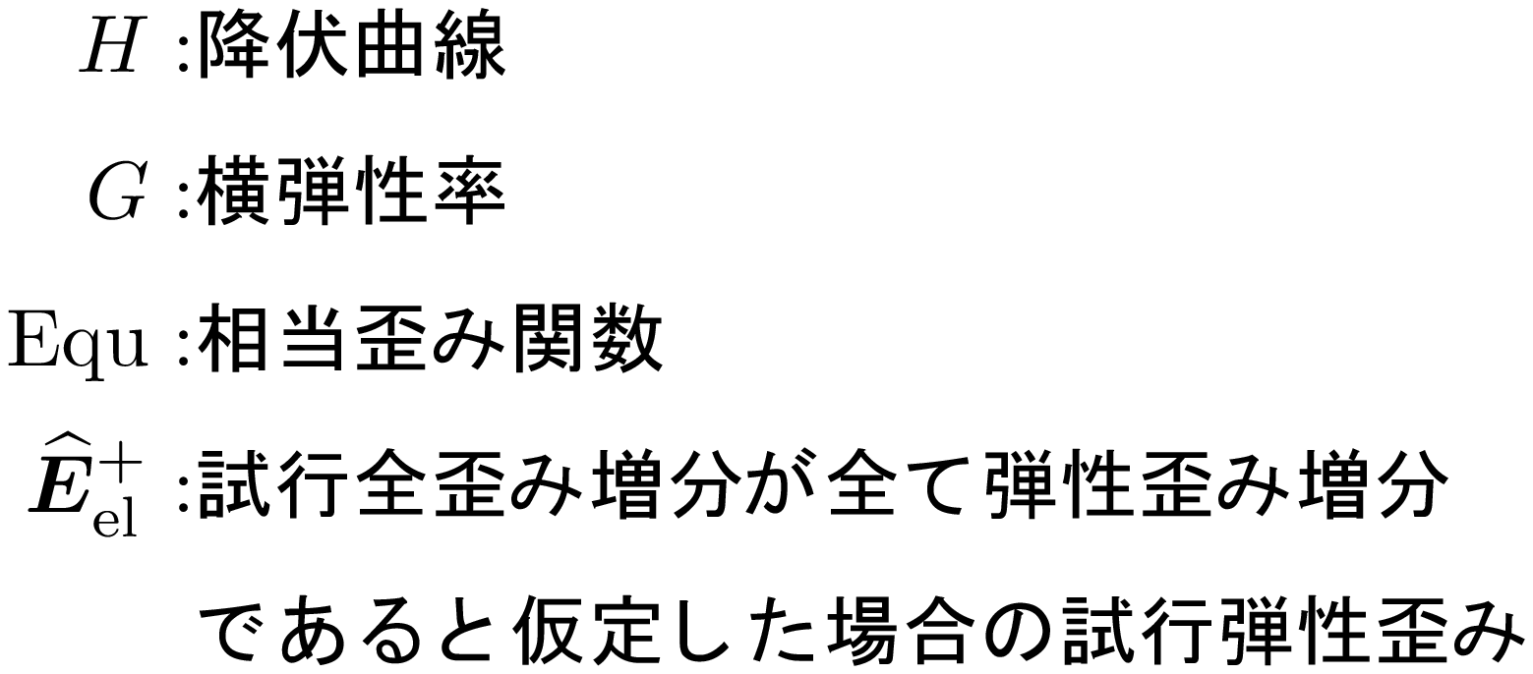
相当塑性歪み増分の計算法
標準的な陰解法と同様，相当塑性歪み増分（$Δe_{pl}$）を Elastic Predictor - Plastic Corrector法により計算する． （陽解法の最大の欠点である「r-min法」を用いる必要がない．）
解くべき方程式
方程式の解法は
Newton-Raphson法
これは標準的な
陰解法と完全に同じ

Slide 17
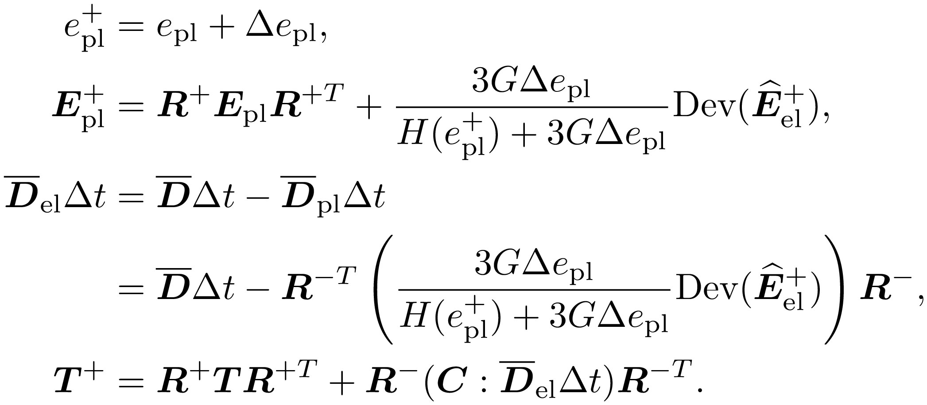
応力歪み状態の更新
塑性進行時（$Δe_{pl}>0$）の場合
（剛性マトリクスについても恐らく同じなので省略）
これは速度形構成式
を採用する標準的な
陰解法と恐らく同じ
（$Δe_{pl}<0$の場合については省略）

Slide 18
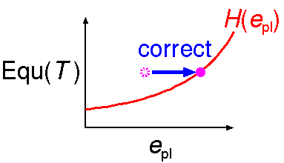
リゾーニング時の追加的処理
弾性体の場合の処理に加えて下記の処理を行う．
相当塑性歪み（$e_{pl}$）と塑性歪み（$E_{pl}$）も他の状態量と同様にマッピングを行う．
マッピング後の弾性歪みから計算される相当応力がマッピング後の相当塑性歪みにおける降伏応力を超えている場合，弾性歪みから得られる応力が降伏曲線上に位置するように相当塑性歪みを補正する．
相当塑性歪みの時間的連続性を犠牲にする代わりに，応力歪み状態の破綻を防いでいる．
これも，標準的な陰解法
リゾーニングと恐らく同じ

Slide 19
解析例

Slide 20
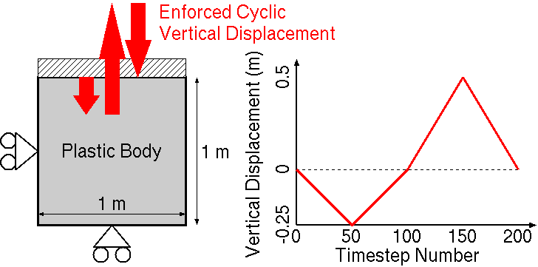
繰返し変形解析（概要）
静的，平面ひずみ，1 m x 1 mの正方領域
左辺を左右拘束，下辺を上下拘束
上辺を左右拘束＆上下に繰返し強制変位
10時間ステップ毎にリゾーニング（GAMBITを使用）
三角形要素をES/NS-FEMで使用

Slide 21
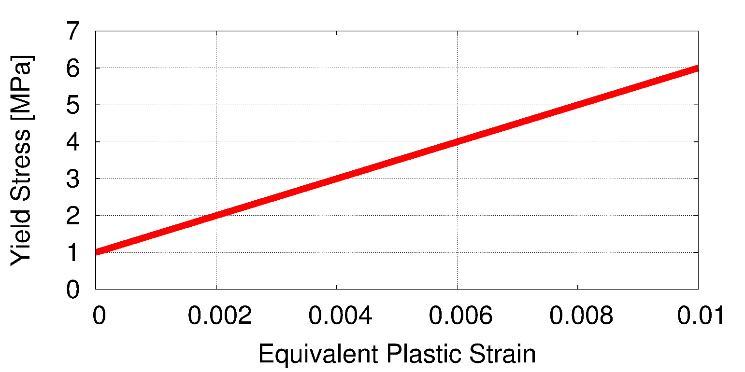
繰返し変形解析（弾塑性材料モデル）
等方硬化von Misesモデル
ヤング率：1 GPa
ポアソン比：0.3
降伏曲線：降伏応力：1 MPa，塑性係数：0.5 GPa

Slide 22
繰返し変形解析（解析結果）
相当塑性
ひずみ分布
多数回の
リゾーニング
を行った後も
滑らかに変形
↓
安定した
リゾーニング
を実現!!

Slide 23
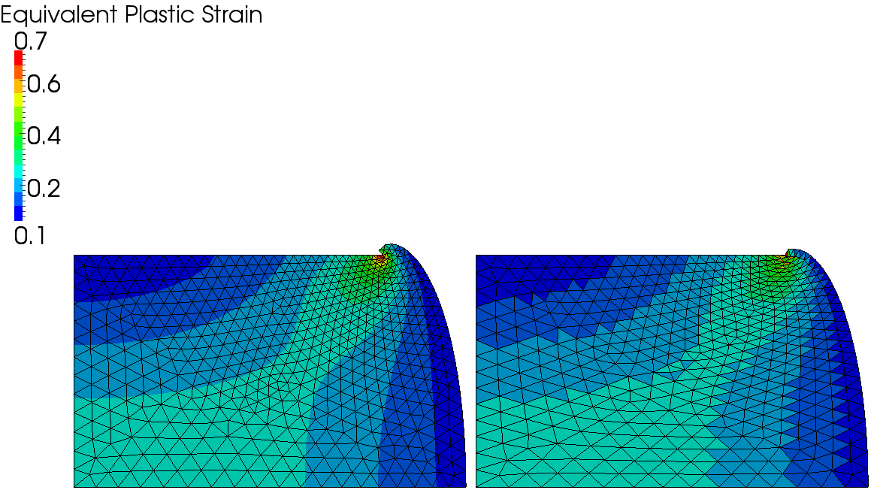
繰返し変形解析（比較）
凹部を良く見ると，
チェッカーボード＆固い
⇒ロッキングしている
提案手法（リゾーニング有り） 標準手法（リゾーニング無し）
Timestep: 50

Slide 24
繰返し変形解析（比較）
提案手法（リゾーニング有り） 標準手法（リゾーニング無し）
Timestep: 100

Slide 25
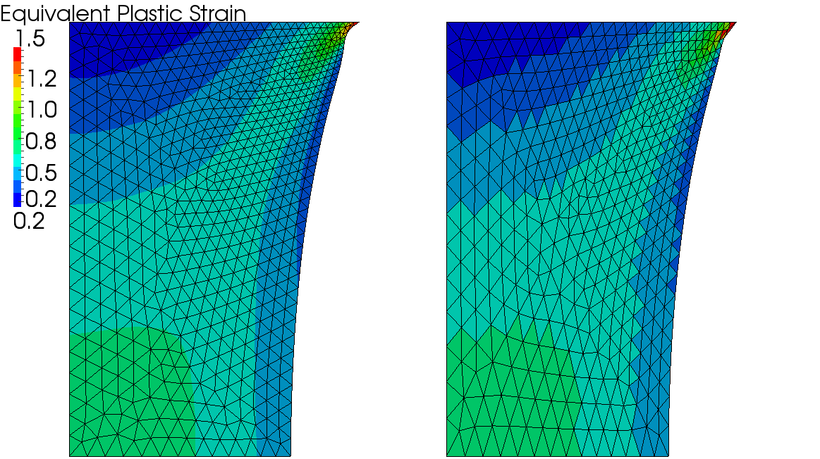
繰返し変形解析（比較）
提案手法（リゾーニング有り） 標準手法（リゾーニング無し）
Timestep: 150

Slide 26
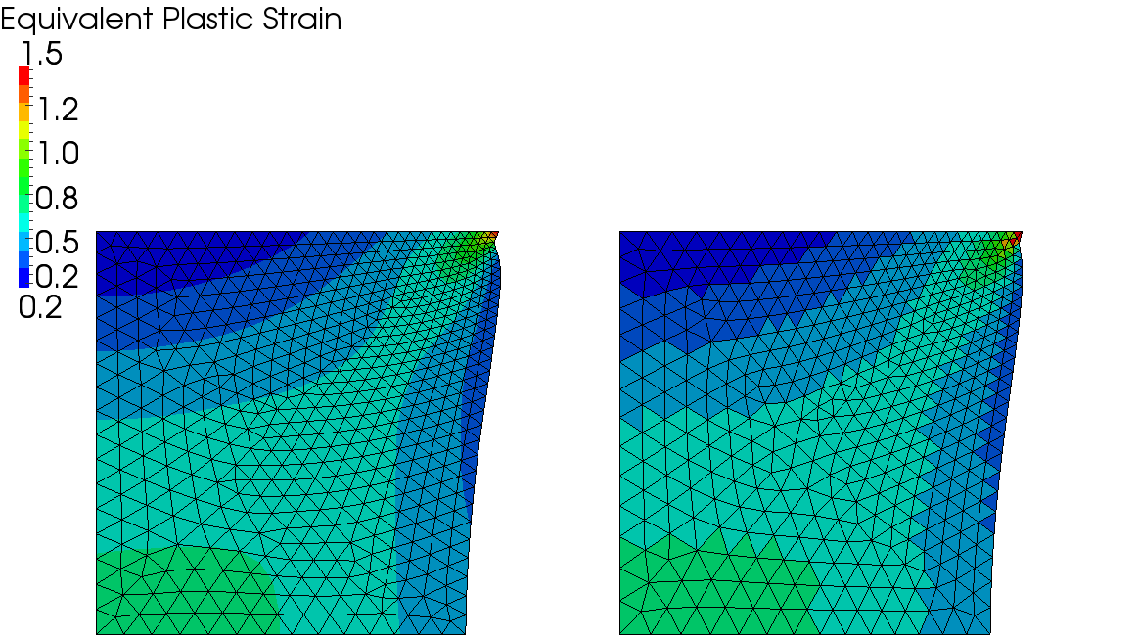
繰返し変形解析（比較）
提案手法（リゾーニング有り） 標準手法（リゾーニング無し）
Timestep: 200

Slide 27
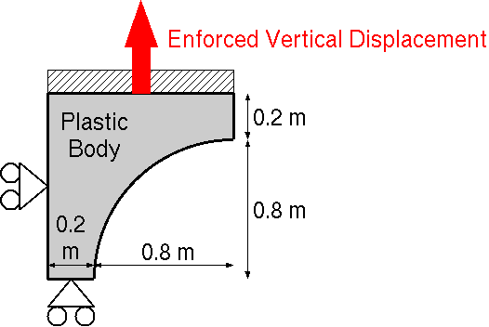
ネッキング解析（概要）
静的，平面ひずみ，引張試験片の1/4領域
左辺を左右拘束，下辺を上下拘束
上辺を左右拘束＆上方向に強制変位
0.05 m変位毎にリゾーニング（GAMBITを使用）
三角形要素をES/NS-FEMで使用

Slide 28
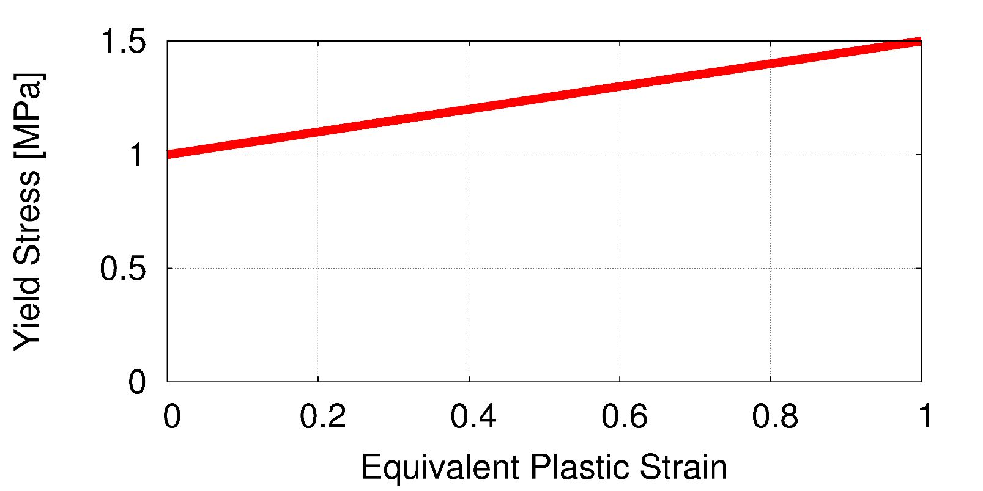
ネッキング解析（弾塑性材料モデル）
等方硬化von Misesモデル
ヤング率：1 GPa
ポアソン比：0.3
降伏曲線：降伏応力：1 MPa，塑性係数：0.5 MPa
弾完全塑性体
に近い

Slide 29
ネッキング解析（解析結果）
相当塑性
ひずみ分布
多数回の
リゾーニング
を経て妥当な
ネッキングを
示している．
ただし，
リメッシュの
粗密制御が
お粗末．．．

Slide 30
ネッキング解析（解析結果の拡大表示）
相当塑性
ひずみ分布
多数回の
リゾーニング
を経て妥当な
ネッキングを
示している．
ただし，
リメッシュの
粗密制御が
お粗末．．．

Slide 31
ネッキング解析（ABAQUSの場合）
相当
塑性
ひずみ
分布
変形挙動が
おかしい．
リゾーニング していない
三角形一次 要素なので ロッキング している
トレランスが 大き過ぎる

Slide 32
3Dねじり解析
静的，３次元
1 m x 2 m x 4 mの 弾塑性体 （塑性係数：0.5 GPa）
下面を完全拘束
上面を360度ねじって また元の位置に戻す
45度毎にリゾーニング
四面体要素を FS/NS-FEMで使用

Slide 33
まとめ

Slide 34
まとめ／今後の予定
まとめ 増分形釣合方程式に基づく陰解法メッシュリゾーニングを用いることにより，大変形弾性・超弾性解析と同様， 大変形弾塑性解析も高精度かつ安定に解けることを 示した．
今後の予定
応力や歪みの勾配に基づくリメッシングの粗密制御．
接触機能の追加．
亀裂進展解析への適用．

Slide 35
付録

Slide 36
提案手法のポイントQ&A その１
Question | Answer
なぜメッシュフリーでなくFEM？ | （僕の知る限り）メッシュフリー大変形解析手法でDivergence Free条件とPartition of Unity条件を両方を低計算コストで実現する解析手法がないため． 加えて，凹角部での影響半径の修正も必要となり，実装が高コストかつ面倒極まりない． しかし，節点や応力点の追加/削除が手軽である点は魅力的であり，未だ捨てがたい選択肢である．
なぜEulerメッシュでなくLagrangeメッシュ？ | Eulerメッシュを用いると毎ステップ数値拡散が起こる．一方，Lagrangeメッシュ＋リゾーニングならばリゾーニング時のみの数値拡散で済む．
なぜ四角形/六面体メッシュでなく三角形/四面体メッシュ？ | リゾーニングを行う以上，四角形/六面体は諦める他無い． 三角形要素および四面体要素による精度低下（ロッキング）はSelective ES/NS-FEMおよびSelective FS/NS-FEMを用いることで解決した．

Slide 37
提案手法のポイントQ&A その２
Question | Answer
なぜ陽解法でなく 陰解法？ | 陽解法は精度が悪いから． 弾塑性ではr-min法を使わねばならず，$Δt$が大きく取れないから．
なぜ通常の釣合方程式でなく増分形の釣合方程式？ | 通常の釣合方程式を用いるとリゾーニング後の状態で釣合が破綻するため，解析が不安定になる．増分形の釣合方程式を用いると破綻を避けられる．
増分形の釣合方程式を使うことによるデメリットは全く無いのか？ | 多少ある．大きく分けて次の２点． リゾーニング後の節点外力$\{f^{ext}\}$をマッピングにより作成する，という新たな処理が必要となり，この処理の精度が解析精度を左右する．特に除荷が入る問題でその影響は顕著となる．高精度な$\{f^{ext}\}$マッピング法の開発が必須である． 使用出来る材料の構成方程式が増分形に限られる．超弾性体などの歪みエネルギー由来の構成方程式の場合，それを増分形に変換する作業は結構骨が折れる．でもやれば（慣れれば）出来る!!

Slide 38
提案手法のポイントQ&A その３
Question | Answer
どんな解析条件の問題でも安定して解が得られるのか？ | いいえ．静的陰解法では座屈を起こすような問題を解くことが出来ない．（$[K]$が非正則になる．） 動的陰解法にすれば上記問題は解決される．

Slide 39
節点荷重ベクトルのマッピング
未知数
新メッシュの変位BCを与えられた節点の荷重ベクトル
最小化する目的関数
Σ ||新メッシュの表面力ベクトル
－旧メッシュの表面力ベクトル||²
制約条件
力の釣合式 Σ（新メッシュの節点荷重ベクトル） ＝Σ（旧メッシュの節点荷重ベクトル）
モーメントの釣合式 Σ（新メッシュの節点荷重モーメント） ＝Σ（旧メッシュの節点荷重モーメント）
Lagrange未定乗数法で解く

Slide 40
メッシュフリー法の特徴
長所
節点の追加・削除が容易
ロッキングしない
短所
大歪みでも安定した形状関数の作成は相当面倒
Divergence-free条件を満たす補正計算が相当面倒
異種材料，凹境界面，接触等の取り扱いが相当面倒
陰解法＋updated Lagrangianとの相性が悪い

Slide 41
速度形仮想仕事式
仕事共役
（出典：久田・野口，「非線形有限要素法の基礎と応用」，丸善）

Slide 42
線形化と離散化
仕事共役
時間微分
線形化
Galerkin
離散化
一貫して後退差分を用いる静的陰解法
□＋：試行変数
E：要素の集合
S：境界要素面の集合

Slide 43
増分形釣合方程式
左辺を$\{∆f^{\text{int}}\}$，右辺を$\{∆f^{\text{ext}}\}$とおく
増分形釣合方程式（第１形式）
残差の蓄積を回避
増分形釣合方程式（第２形式）
実際の実装ではこの第2形式を解く

